Slide 1
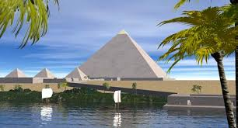
আসসালামু আলাইকুম
আজকের ক্লাসে সবাইকে
সুস্বাগতম
তোমরা কেমন আছ ?

Slide 2
উপস্থাপনায়
মোঃ রফিকুল ইসলাম
সহকারি শিক্ষক (MRT)
মোহাম্মদ আব্দুল আহাদ উচ্চ বিদ্যালয় । E-mail-rofikulaahs@gmail.com

Slide 3
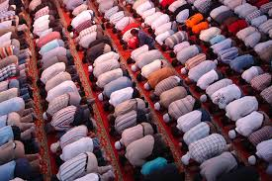
নিচের চিত্রগুলো লক্ষ্য করঃ
সালাত

Slide 4
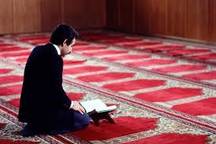

Slide 5
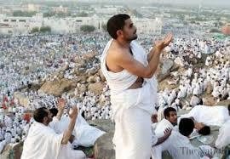
হজ
এবার বল, ইসলামের আলোকে এ কাজগুলোকে কী বলা হয় ?

Slide 6
আজকের পাঠ
অধ্যায়ঃ তৃতীয়
অধ্যায় শিরোনামঃ ইবাদত শ্রেণিঃ নবম-দশম
পাঠঃ ১ সময়ঃ ৪০ মিনিট তারিখঃ
ইবাদত

Slide 7
শিখনফল
এই পাঠ শেষে শিক্ষার্থীরা-
ইবাদতের পরিচয়, গুরুত্ব ও তাৎপর্য ব্যাখ্যা করতে পারবে ।
ইবাদাতের প্রকার এবং এ গুলো আদায়ের পদ্ধতি বর্ননা করতে পারবে ।

Slide 8
পাঠ উপস্থাপন ও বিশ্লেষন-
ইবাদতের পরিচয়
ইবাদাত শব্দের অর্থ –চুড়ান্তভাবে দীনতা-হীনতা ও বিনয় প্রকাশ করা এবং নমনীয় হওয়া।
ইসলামি পরিভাষায় দৈন্দিন জীবনের সকল কাজে আল্লাহ তাআলার বিধি-বিধান মেনে চলাকে ইবাদাত বলে ।
মানুষ কিভাবে ইবাদাত করলে ও জীবন যাপন করলে আল্লাহ সন্তুষ্ট হবেন তা শেখানোর জন্য নবি-রাসুলগন প্রেরিত হয়েছিলেন। তাই আল্লাহ ও তাঁর রাসুল কর্তৃক নির্দেশিত পথ ও মত অনুসরন করার নাম ইবাদত ।

Slide 9
একক কাজ
ইবাদতের পরিচয় লিখ ।

Slide 10
ইবাদাতের গুরুত্ব ও তাৎপর্যঃ
আল্লাহ তাআলার সৃষ্টি মানুষ ও অন্যান্য প্রাণিকুলের মধ্যে পার্থক্য হলো বিবেক-বুদ্ধি ও জ্ঞানের । যদি মানুষ সে বিবেক –বুদ্ধি ও জ্ঞান দিয়ে আল্লাহর ইবাদাত করতে না পারে তাহলে সে চতুষ্পদ জন্তু কিংবা তার চেয়েও অধম হয়ে যায় ।
মহান আল্লাহ তাআলা বলেন, তাদের হৃদয় আছে কিন্তু তা দ্বারা তারা উপলব্ধি করেনা ।তাদের চক্ষু আছে তা দ্বারা তারা দেখেনা,তাদের কর্ন আছে তা দ্বারা তারা শোনেনা এরা পশুর ন্যায় । বরং অধিক নিকৃষ্ট তারা হলো অচেতন (সুরা আল আরাফ , আয়াত ১৭৯)।
আল্লাহর বানী,জ্বিন ও মানব জাতিকে আমি আমার ইবাদতের জন্যই সৃষ্টি করেছি ।(সূরা আয-যারিয়াত,আয়াত ৫৬)
সালাত আদায় করার পর তোমরা জমিনে ছড়িয়ে পড়বে ।(সুরা জুমুয়া আয়াত ১০)
আমরা আল্লাহ ও রাসুল (সঃ)-এর প্রদর্শিত পন্থা যথাযথভাবে অনুসরন করলে দুনিয়া ও আখিরাতে শান্তি পাব।

Slide 11
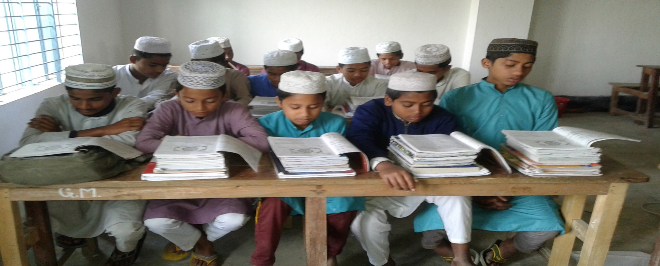
নিরব পাঠ
( হাক্কুল্লাহ ও হাক্কুল ইবাদ অংশ )

Slide 12
নিচের প্রশ্নগুলোর উত্তর দেয়ার চেষ্টা কর
ইবাদত প্রধানত কত প্রকার ও কী কী ?
হাক্কুল্লাহ ও হাক্কুল ইবাদ কী ?
হাক্কুল্লাহ আদায়ের পদ্ধতিগুলো বল । ( একজনে একটি করে )

Slide 13
হাক্কুল ইবাদ আদায়ের পদ্ধতি
এক মুসলিমের উপর অপর মুসলিমের ছয়টি অধিকার রয়েছে ।
সালামের জবাব দেওয়া
রোগিকে দেখতে যাওয়া
জানাযায় অংশগ্রহন
দাওয়াত কবুল করা
মজলুমকে সাহায্য করা
হাঁচির জবাব দেওয়া
বুখারি ও
মুসলিম

Slide 14
হাক্কুল ইবাদ আদায়ের পদ্ধতি
মানুষের প্রতি মানুষের ৮টি অধিকার রয়েছে ।
নিকাটাত্নীয়ের হক
দুরাত্নীয়ের হক
প্রতিবেশীর হক
দেশবাসীর হক
শাসক-শাসিতের হক
সাধারন মুসলমানের হক
অভাবি লোকের হক
অমুসলিমের হক

Slide 15
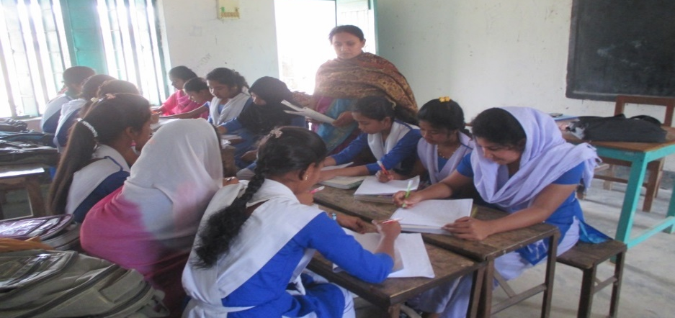
দলগত কাজ
দলে আলোচনা করে মানুষের প্রতি মানুষের হকগুলোর একটি তালিকা লেখ ।

Slide 16
সমাধান বের কর-
কোন কাজটি বান্দার হক ?
ক) পিতা-মাতার খেদমত করা (খ) সালাত আদায় করা (গ) যাকাত দান করা (ঘ)হজ করা
২. হাক্কুল্লাহ কী ?
(ক) আল্লাহর উপর বান্দার হক (খ) বান্দার উপর আল্লাহর হক
(গ) মানুষের উপর মানুষের হক (ঘ) জিনদের উপর মানুষের হক
৩. আল্লাহর সাথে সম্পৃক্ত অধিকার বা কর্তব্যকে কী বলে ?
(ক) হাক্কুল ইবাদ (খ) সালাত (গ) হাক্কুল্লাহ (ঘ) সাওম
৪. রাজিব একজন পরহেজগার ব্যক্তি । কিন্তু সে তার প্রতিবেশির হক আদায় করেনা । তার দ্ধারা কোনটি লঙ্ঘিত হয়েছে ?
(ক) বান্দার হক (খ) আল্লাহর হক (গ) পিতা-মাতার হক (ঘ) রাষ্ট্রের হক

Slide 17
৫. ইবাদত বলতে বুঝায়-
আল্লাহর আদেশ পালন করা
আল্লাহর নিষেদ পরিহার করা
পরিবারের জন্য যে কোন উপায়ে উপার্জন করা
নিচের কোনটি সঠিক
(ক) । (খ) ।। (গ) । ও ।। (ঘ) ।, ।। ও ।।।
নিচের উদ্দীপকটি পড়ে ৬ ও ৭ নম্বর প্রশ্নের উত্তর দাও-
আবিদ সাহেব নিয়মিত সালাত আদায়সহ ইসলামের সকল ফরজ বিধান পালন করেন । কিন্তু তার বন্দু রাজন সাহেব ইসলামের এ সকল ফরজ বিধানকে স্বীকার করেননা ।
৬. রায়হান সাহেবের কাজটি কিসের অন্তর্ভুক্ত ?
(ক) হাক্কুল ইবাদ (খ) হাক্কুল ওয়ালিদাইন (গ) হাক্কুল্লাহ (ঘ) হাক্কুল ইয়াতিম
৭. রাজন সাহেবের মনোভাবে লঙ্ঘিত হয়েছে –
(ক) আল্লাহর হক (খ) বান্দার হক (গ) প্রতিবেশির হক (ঘ) নবি-রাসুলের হক

Slide 18
বাড়ির কাজ
আল্লাহর হক ও বান্দার হক সম্পর্কিত প্রতিটির উপর তিনটি করে উদাহরন তৈরি করে নিয়ে আসবে ।

Slide 19
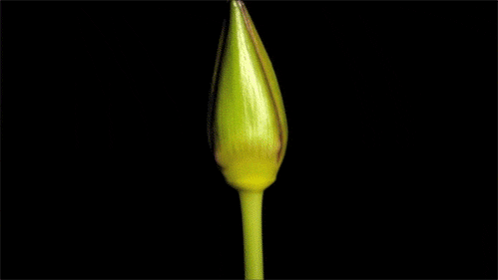
আজ এ পর্যন্ত -
সবাই ভালো থেকো-
সকলকে ধন্যবাদ
আল্লাহ হাফিজ

